Slide 1
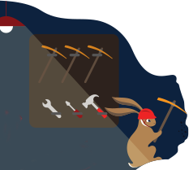
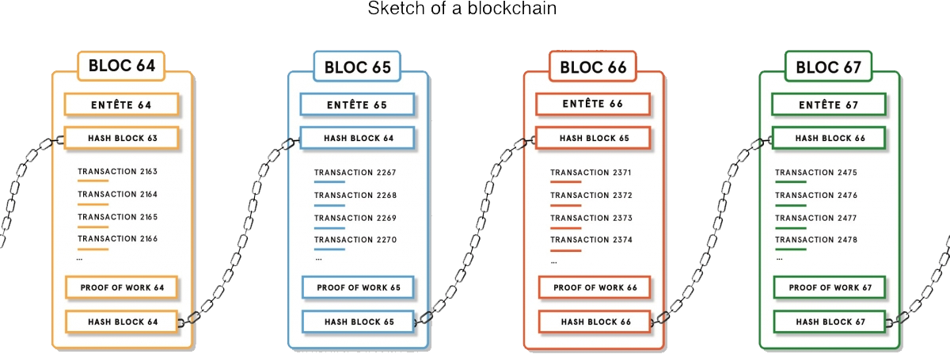
Comment fonctionne Bitcoin
Mineur & Preuve de Travail
LVL 2.1 BRH – Par Rogzy

Slide 2
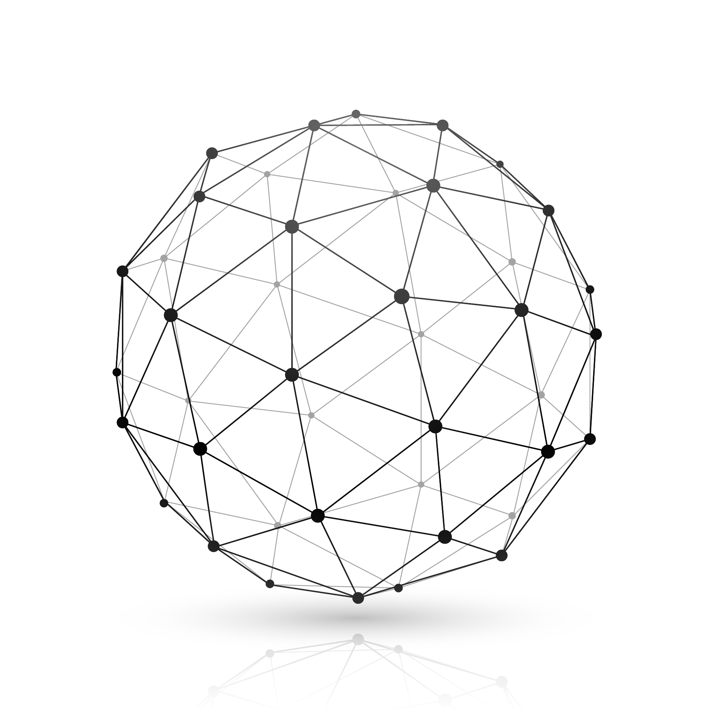
Bitcoin (BTC) est un protocole qui permet le transfert de valeur en pair à pair (sans intermédiaire) Comme il est décentralisé, le réseau doit trouver un moyen de parvenir à un consensus concernant les nouvelles transactions et l'état du registre. Puisque que la confiance n’existe pas sur internet, toutes les transactions sont stockées dans une base de données immuable qui est actualisée toutes les 10 minutes en résolvant la "preuve de travail". Tout au long de ce processus, trois acteurs principaux jouent un rôle distinct pour garantir que personne ne puisse tricher et qu'aucune entité ne dispose de tout le pouvoir de décision.
Introduction:
Utilisateur : créer une transaction avec un portefeuille
Nœud : diffuser les données sur le réseau
Mineur : création d'un nouveau bloc via la preuve de travail
Acteurs
Usagers
Caractéristiques
10 min block
Privé
Étapes
Création de la transaction
Noeuds
Mineur
Monde entier
Faible coût
Besoins
Portefeuille BTC
Chaîne de communication (Internet, ondes radio )
Des bitcoins
Pas de confiance
Pair à pair
Propagation
Minage
Propagation

Slide 3
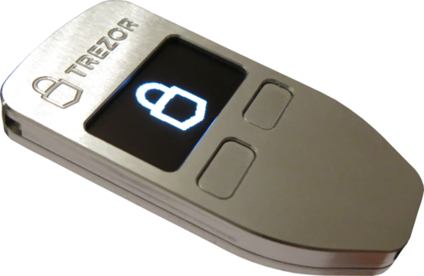
Portefeuille et utilisateur (aperçu rapide)
Vos bitcoins sont 100% numériques, ils ne sont qu'un numéro dans la base de données Bitcoin et sont accessibles via votre portefeuille.
Un portefeuille est donc une application sur votre téléphone ou un appareil physique qui stocke vos bitcoins. Si vous souhaitez envoyer ou recevoir des bitcoins, vous devez ouvrir votre portefeuille et créer simplement une transaction.
Avec Bitcoin, nous n'utilisons pas de RIB ou d'IBAN, mais une "adresse" qui fonctionne de la même manière du côté utilisateur, tout en étant très différente du côté technique. (nous verrons cela dans un chapitre ultérieur).
Clés:
Un portefeuille est composé d'une clé privée et d'une clé publique :
La clé publique est partagée pour recevoir les BTC
La clé privée est gardée secrète pour signer une transaction (envoyer des bitcoins)
Trezor – portefeuille physique
Exemple d’une adresse Bitcoin pour recevoir des fonds.

Slide 4
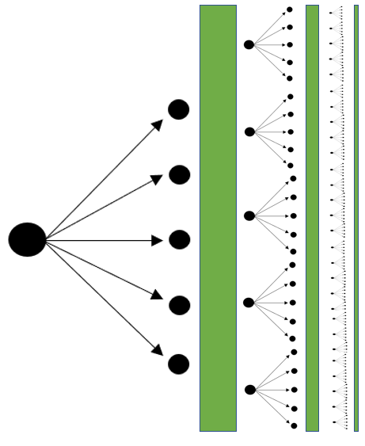
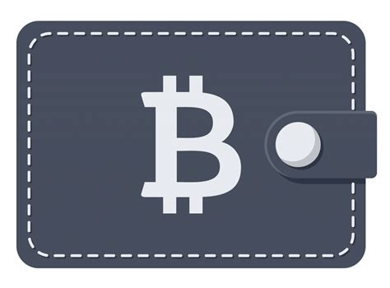
Suivons une transaction du début à la fin.
L'utilisateur se connecte à son portefeuille pour créer la transaction :
Précisez le montant de BTC à envoyer
Sélectionnez le montant de la commission
Notez l'adresse de destination
Signer la transaction avec sa clé privée.
Le portefeuille commence alors à diffuser la transaction vers d'autres "nœuds". Chaque nœud recevant la transaction doit valider qu'elle ne viole pas les règles de Bitcoin :
Pas de doubles dépenses
Signé correctement
Respecter le consensus de BTC
Si tout est valide, le nœud propage alors la transaction à tous ses propres nœuds connectés. Ce processus se poursuit jusqu'à ce que l'ensemble du réseau soit informé de la transaction (appelé processus d'inondation)
Utilisateurs
Portefeuille Bitcoin
Diffusion
Nœud
Transaction valide ?
Transaction valide ?
MemePool
Une transaction diffusée n'est pas nécessairement une transaction confirmée ! La transaction non confirmée est conservée dans le "MemePool" de tous les nœuds jusqu'à ce qu'elle soit officiellement confirmée par un mineur dans un bloc valide
Chaque nœud a sa propre Memepool.
Propagation / Inondation

Slide 5
Qu'est-ce qu'un nœud ?
Pourquoi faire tourer un nœud complet
L'utilisation de vos propres nœuds vous permet de vérifier les données du registre et d'obtenir les informations directement via le réseau (pas de confiance en une tierce personne). Qui l'utilise et pourquoi ?
Un nœud est un logiciel qui contribue au réseau Bitcoin. Son travail consiste à :
Suivre les règles du consensus Bitcoin
Diffuser des informations avec d'autres nœuds
Conserver une copie complète du registre
Ensemble, ils forment le réseau Bitcoin.
La plateforme d’échange
Pour suivre en temps réel tout le trafic entrant et sortant des BTC.
Les marchands
Certifient qu'ils ont bien reçu l'argent
Les personnes normales
Gagner en souveraineté
Aidez le réseau de BTC
Pas de confiance en un tiers
Les Mineurs
Récupère les transactions non confirmées et propage les blocs
L'information est propagée à travers le réseau via les nœuds (processus d'inondation)
Ils entretient la maintenance de toutes les informations valables dans le registre au fil du temps.
Ce registre est sous la forme de bloc, d’où le nom "Blockchain".

Slide 6
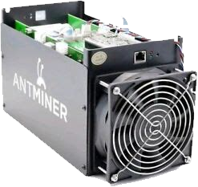
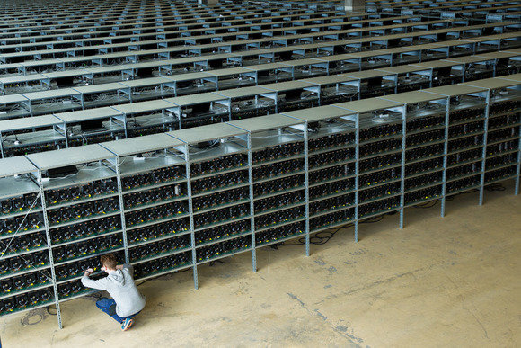
TROUVER LE NOUVEAU BLOC
Blockchain
L'information diffusée par le réseau de nœuds est organisée comme une unique chaîne de blocs formant l'historique des transactions dans le temps. - Nous l'appelons la " Blockchain " de Bitcoin.
Une transaction ne peut jamais être annulée.
Minage des noeuds
Les mineurs sont chargés d'ajouter les nouvelles transactions non confirmées à l'intérieur d'un nouveau bloc et de le miner. Cela se fait à l'aide d'équipements et d'électricité pour résoudre ce que l'on appelle la "preuve de travail".
La "preuve de travail" est archivée par la résolution d'un problème mathématique. La solution a ce problème est un nombre qui se trouve sous la limite de difficulté au moment de la création du bloc.
Des millions d'ordinateurs tentent de le résoudre en même temps tout au long de la journée. Le premier à le résoudre gagne, il diffuse le bloc nouvellement créé et reçoit de nouveaux Bitcoins en compensation de son travail. Une fois que c'est fait, la course recommence pour le bloc suivant.
Ce processus prend environ 10 minutes du début à la fin et ceci est assuré par un changement de la difficulté du problème mathématique toutes les deux semaines ou 2046 blocs.
C’est via ce mécanisme que le système garantit le calendrier d’inflation de Bitcoin.
Equipment de minage( Asis)
Fermes de minage

Slide 7
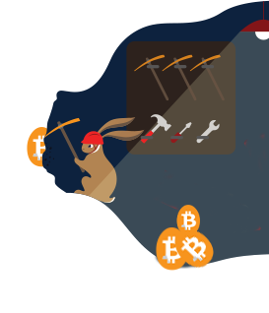
Processus de minage
1. Créer un bloc candidat vide
2. Remplissez le bloc avec des transactions et essayez de résoudre le problème mathématique
3. Diffuser le nouveau bloc au réseau
Le nœud du mineur
Block x+1
Ajouter autant de nouvelles transactions non confirmées reçues du " MemePool " que possible.
En tête de bloc :
Version
Racine de Merkel
Dernier bloc
Temps
Transaction de base
+
&
Le bloc est-il valide?
=
Commencez à résoudre un problème mathématique simple, mais difficile à deviner en utilisant des milliards de suppositions aléatoires.
Peut-on rejeter un bloc ?
Lorsque le nouveau bloc est miné. Il sera diffusé par le biais du processus d'inondation des nœuds. Les nœuds vérifieront ensuite si le bloc est valide.
Seul un bloc respectant les règles de Bitcoin sera accepté.
Nouveau bloc

Slide 8
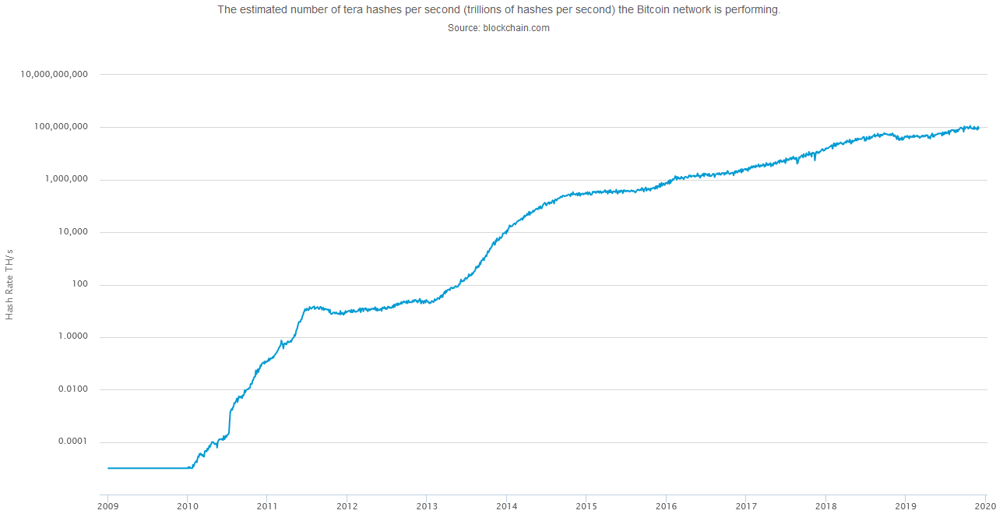
Le business du minage.
De nos jours, le minage est une entreprise, l'époque du minage domestique est révolue et l'industrie est très compétitive. Le rapport coût/récompense est vraiment important et affectera grandement la rentabilité d'un mineur.
Les revenus du mineur sont en Bitcoin.
Il devra vendre ses bitcoin pour obtenir des $
Risques
Réglementation et droit
Sécurité et vie privée
Échec de Bitcoin
Changements dans la preuve de travail
Être politique
Coût
Bâtiment
Matériel
Sécurité
L'électricité.
Récompense
Des bitcoins nouvellement créés comme le prévoit le calendrier d'inflation.
Les frais de transaction inclus dans chaque transaction individuelle.
Plus de 90 % du coût est lié à l'électricité. C'est le facteur le plus important à prendre en considération lors du démarrage d’une activité de minage.
De plus, comme le minage est une activité avec juste un seul gagnant. Certains mineurs s'associent pour se partager la récompense (mining pool).
Le nombre d'essais et d'erreurs que font les mineurs pour résoudre la Preuve de Travail est le taux de fonctions hash. Aujourd'hui, ce nombre est de 100 millions de billions de devinettes par seconde.
La plupart des mineurs préfèrent rester anonymes pour des raisons de sécurité et garder une certaine couverture concurrentielle.
Croissance du taux de fonctions hash ( source blockchain.com)

Slide 9
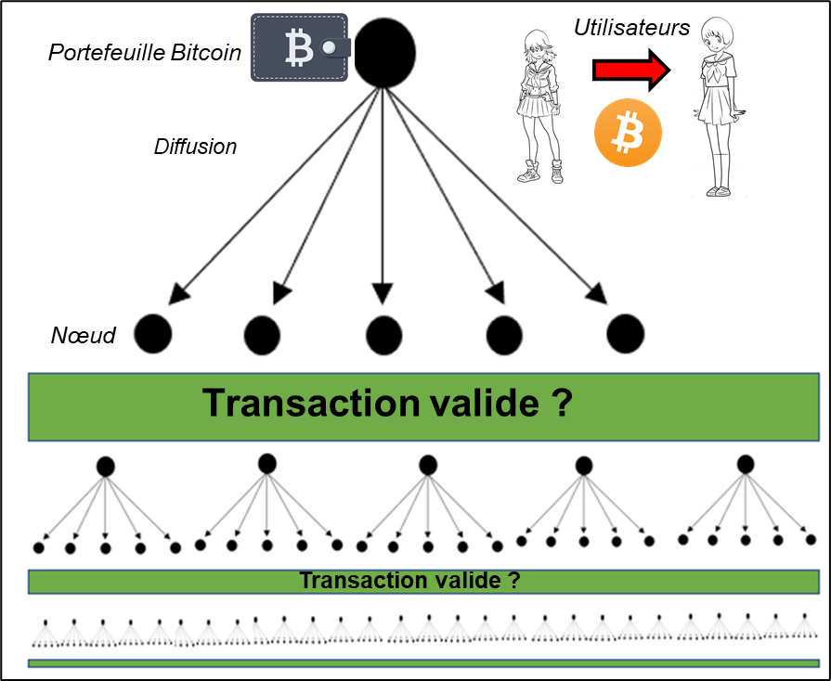
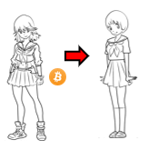
Récapitulatif du processus de transaction :
Ajouté à la " MemePool ".
Diffusion de la transaction
Nouvelle transaction non confirmée reçue des nœuds.
Processus d'inondation
Les BTC ont été reçus instantanément, mais n'ont pas été confirmés.
Processus de minage
« Preuve de travail "
Bloc valide ?
Trouver le nouveau bloc
Transaction confirmée
Diffusion du nouveau bloc

Slide 10
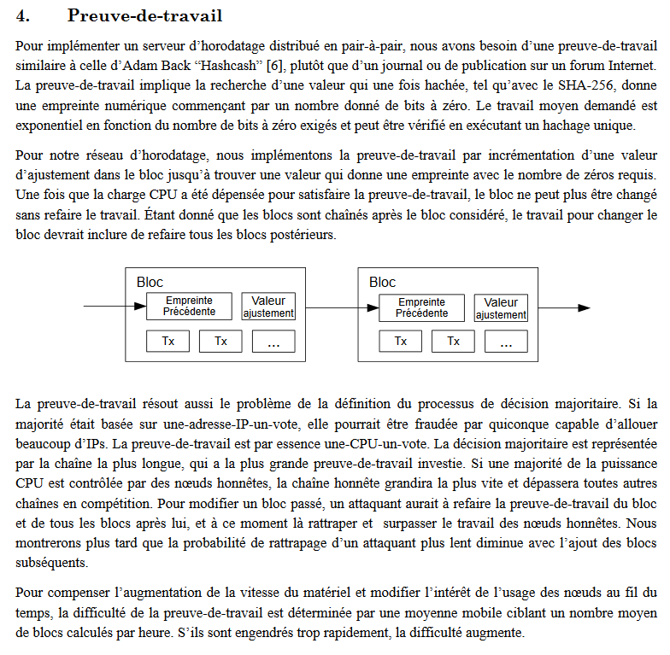
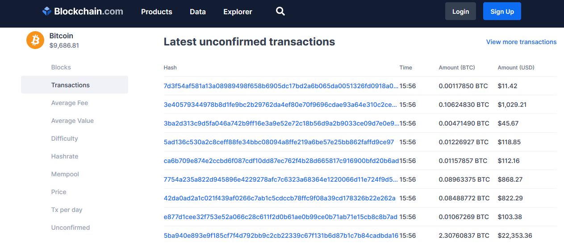
Quelques précisions rapides sur le minage :
Un nœud ou un mineur malhonnête sera interdit par les autres nœuds et, en cas de récidive, expulsé du réseau. Compte tenu des couts d’unfrastructures et de la compétitivités du business, les mineurs n'ont aucun intérêt à tricher.
Une attaque à double dépense ( ou attaque à 51%) implique qu'une seule entité a réussi à obtenir 51% du hashrate et donc à "contrôler" le réseau. Le coût pour le faire est irréaliste pour son bénéfice et ne signifierait même pas la fin de Bitcoin.
Si deux blocs sont trouvés en même temps, une chaîne sera abandonnée après la création du bloc suivant. Il s'agit d'une chaîne orpheline qui n'affectera pas Bitcoin.
Pour en savoir plus sur le minage et la manière dont une transaction est construite, vous devriez passer un peu de temps sur un blockexplorer et creuser.
Extrait du Bitcoin White paper– 2009, Satoshi Nakamoto (Arnaud-François Fausse@AFFAUSSE )

Slide 11
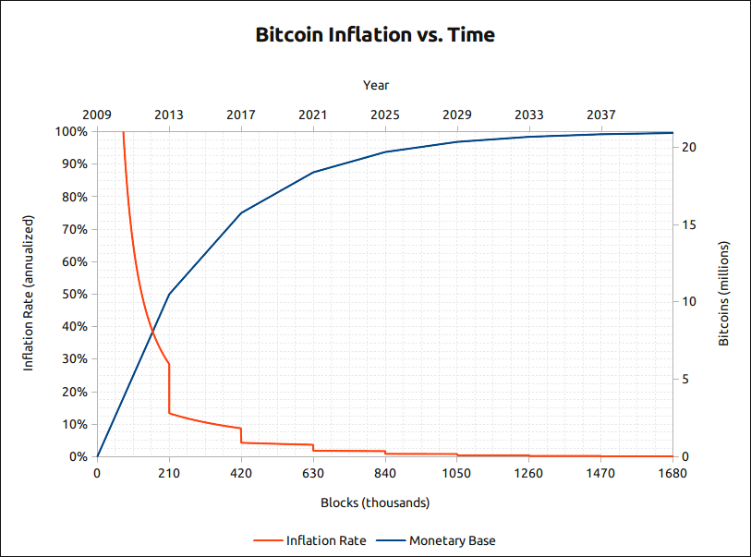
La taille du bloc est la limite des données qu'un bloc peut avoir. Une fois la limite atteinte, aucune nouvelle transaction ne peut être ajoutée. Il faut attendre le bloc suivant.
Lorsqu'un mineur reçoit de nouveaux bitcoins, ceux-ci sont bloqués pendant un certain temps avant qu'il ne puisse les vendre.
Le montant de bitcoins offerts pour la découverte du nouveau bloc est divisé en deux tous les quatre ans. C'est ce que l'on appelle le « halving ». Le calendrier de distribution des bitcoins a été gravé dans le marbre dès le premier jour et ne peut plus être modifié.
Afin de produire plus que 21 millions de bitcoins, vous devez convaincre l’intégralité du réseau de noeud ( Business, utilisateur, mineur, échange , etc) de volontairement dévaluer la valeur de leur monnaie et donc leurs épargnes.
Ceci peut être fait dans un système centralisé ou le contrôle est détenu par un groupe de personne au détriment de l’ensemble des utilisateurs (Euro/ dollars).
Ça ne peut pas être fait avec bitcoin vu que les utilisateurs ont le contrôle. Vous ne pouvez pas voler l’utilisateur de son pouvoir d’achat, il doit volontairement accepter de se faire voler. Ce qu’il refusera.
Le minage est un vaste sujet à couvrir
Nous devrons un jour revenir au minage en profondeur. C'est un sujet vraiment complexe, important et fastidieux:
Comment être sûr qu’il n(y aura que 21 millions de bitcoins
Pourquoi les utilisateurs ont le pouvoir et non pas les mineurs
Pourquoi les règles ne peuvent-elles pas être changées par force.

Slide 12
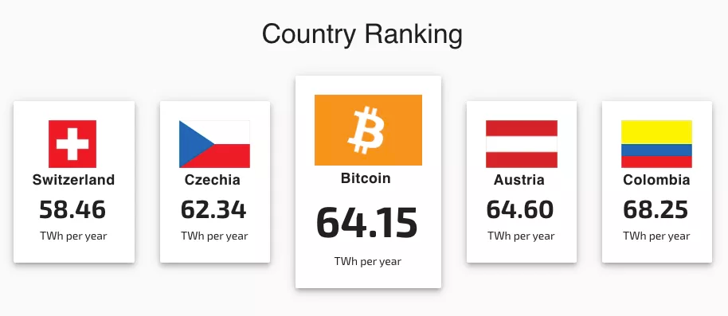
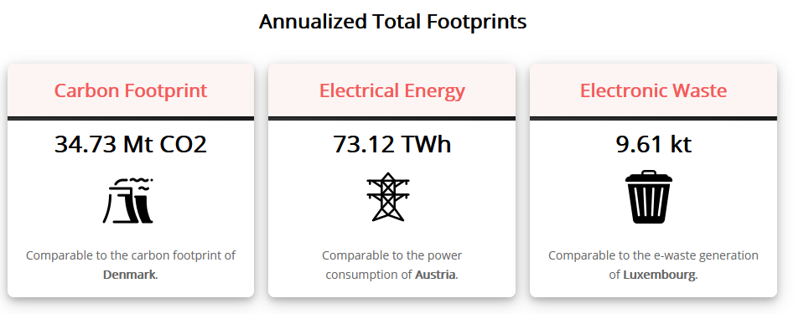
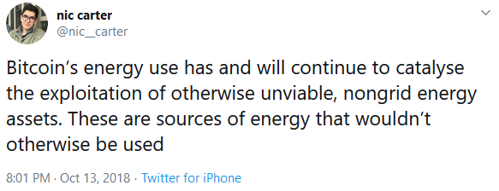
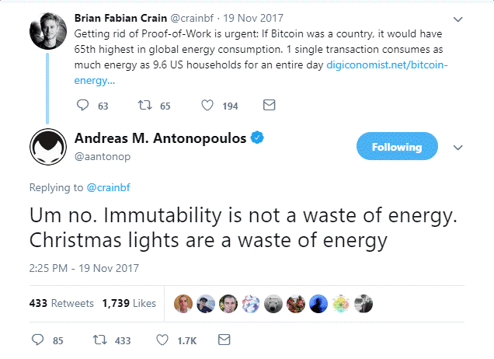
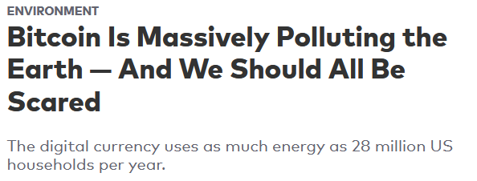
Le minage et l'environnement
Les mineurs utilisent "beaucoup" d'électricité pour sécuriser le réseau.
C'est un thème très sensible pour beaucoup de gens et sujet à de nombreux débats éthiques. Le problème de ce débat vient du manque de connaissances et des fausses informations trouvées dans l'espace. Beaucoup de gens sont favorables au climat, mais ne sont pas assez renseignés sur Bitcoin pour se faire une opinion complète.
Je ne peux pas approfondir le sujet pour l'instant, mais je vous prie de l'explorer avant moi si vous vous sentez concerné. J'inclurai quelques liens pour vous permettre de commencer votre quête, mais n'hésitez pas à trouver vos propres sources et expertises contradictoires.
Préparez votre argumentation pour un cool débat bientôt :D
Digiconomist.com
Quelques thèmes à explorer :
Solution de deuxième niveau et solution d’optimisation
L'aspect concurrentiel du business de minage
Théorie du "New green deal 2.0 »
Monnaie saine(énorme)
Liberté humaine, liberté citoyenne et efficacité
Coût de l'immuabilité et de la rareté absolue.
(Ce sont des arguments en faveur du BTC. Pour vous donner une idée d'un point de vue)
( not really andreas logo)

Slide 13
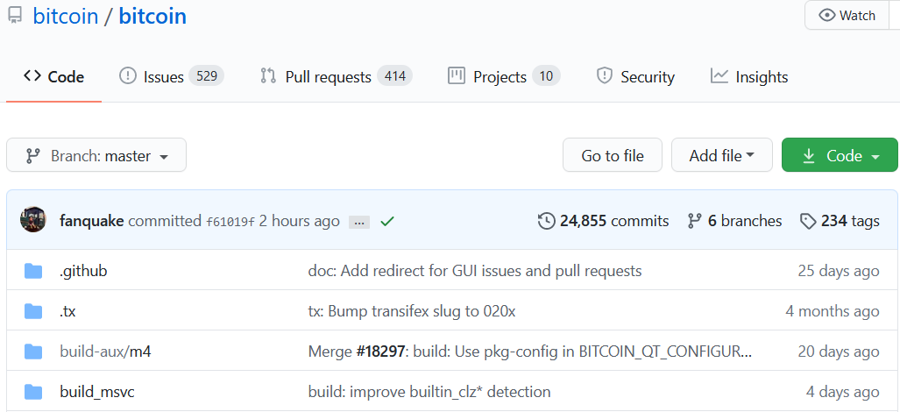
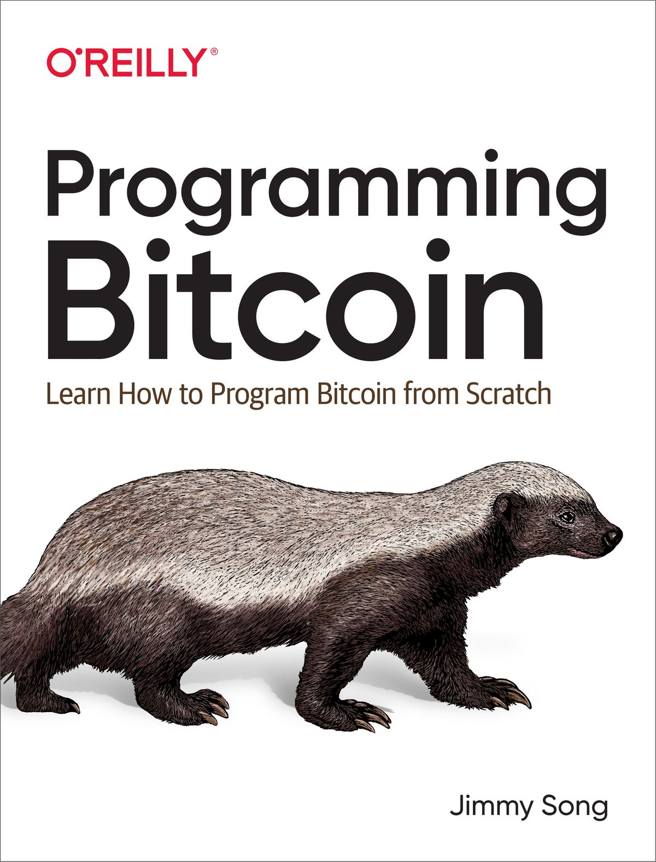
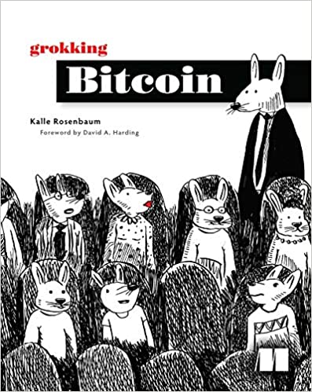
Explorer le sujet :
Si vous aimez creuser et que vous voulez vraiment regarder à l'intérieur du protocole Bitcoin, alors cette leçon est probablement trop superficielle. Je vous encourage à regarder ici :
Bitcoin GitHub officiel : https://github.com/bitcoin/bitcoin
C'est là que le code est mis à jour, vérifié et partagé avec tous ceux qui peuvent contribuer à Bitcoin.
Livres pour entrer dans le code.
Bitcoin est un logiciel libre
Bitcoin est gratuit et accessible à tous.
Tout le monde peut consulter le code source dans GitHub et tout vérifier.
Le code peut être copié et collé et vous pouvez créer votre propre Bitcoin comme un exercice technique.
Si vous voulez changer quelque chose, vous pouvez ouvrir une discussion et proposer une amélioration "BIP".
Le code est partout et géré par les développeurs principaux de Bitcoin.
Mastering Bitcoin Andreas Antonopoulos
Programming Bitcoin Jimmy Song
Grokking Bitcoin Kalle Rosenbaum

Slide 14
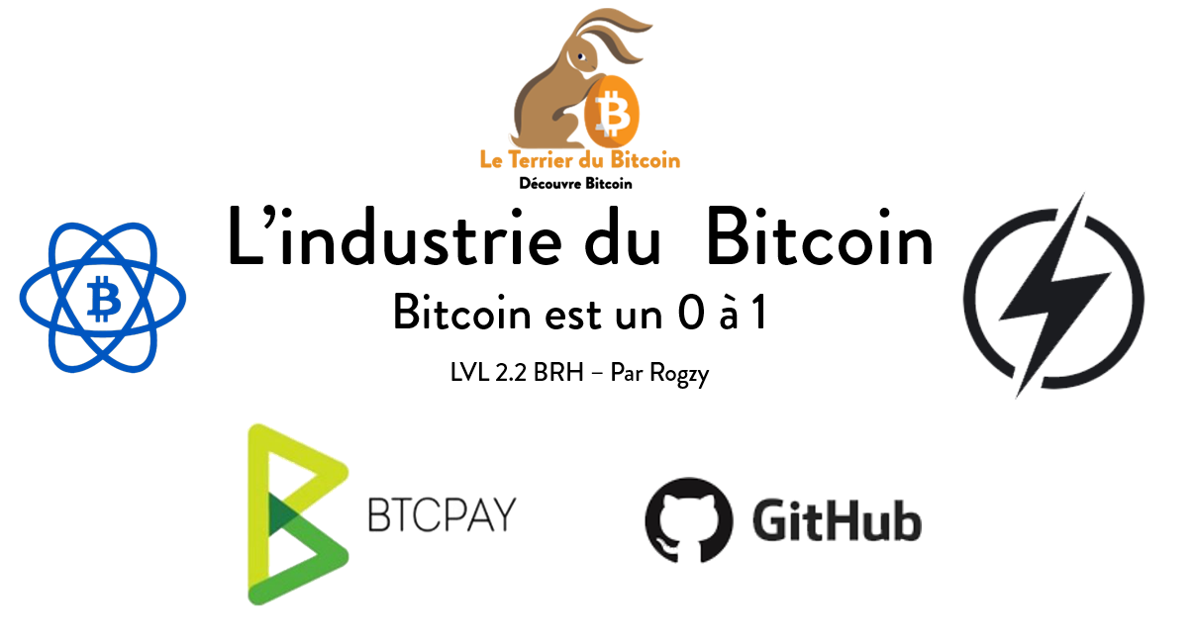
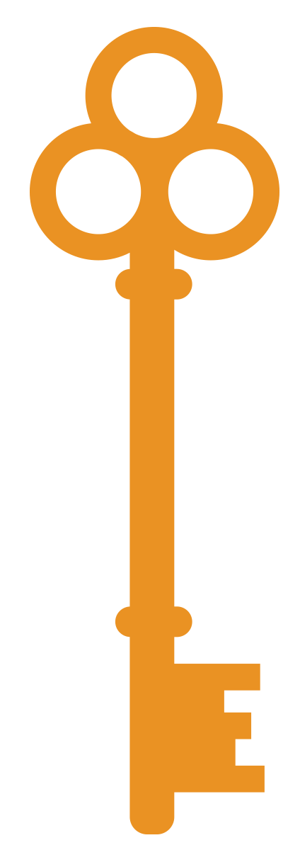
Pour aller plus loin :
Sur le même sujet:
Animé du Jour:
PASSER LE TEST
« Kill la Kill ”
Plongez dans le terrier du lapin Bitcoin:
Dans le Terrier du Bitcoin, nous croyons que l’éducation doit être gratuite et accessible à tous.
Alors s’il vous plait, profitez de notre contenu éducatif sur Bitcoin sans rien payer!
www.DecouvreBitcoin.fr
Follow us on

Slide 15
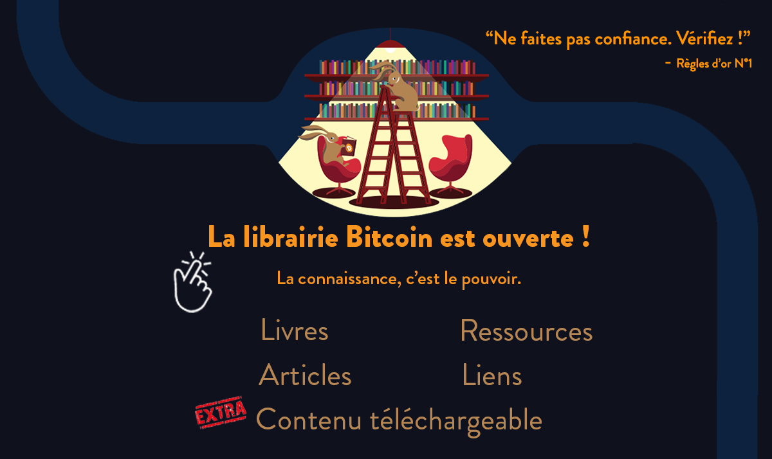
Ressources page:
Education:
https://github.com/bitcoin/bitcoin
Andreas Video on Transaction: https://www.youtube.com/watch?v=kpnTb6NWih0
Livres:
Mastering Bitcoin - Andreas Antonopoulos
Programming Bitcoin - Jimmy Song
Grokking Bitcoin - Kalle Rosenbaum
Mineur:
https://www.bitcoinmining.com/
https://bitcoin.org/en/how-it-works
https://blockgeeks.com/bitcoin-transactions/
https://www.bitcoinmining.com/what-is-the-bitcoin-block-reward/
https://andrea.corbellini.name/2015/05/17/elliptic-curve-cryptography-a-gentle-introduction/
https://xorbin.com/tools/sha256-hash-calculator
https://en.wikipedia.org/wiki/Secure_Hash_Algorithms
https://en.bitcoinwiki.org/wiki/SHA-256
Climat:
https://hackernoon.com/bitcoin-doesnt-waste-electricity-649694ea3605
https://www.globalcitizen.org/en/content/bitcoin-pollution-environment-electricity-robots/
https://cryptowords.github.io/the-cost-and-stability-of-bitcoin
https://twitter.com/nic__carter/status/1051170221573251072
https://digiconomist.net/bitcoin-energy-consumption
https://www.theblockcrypto.com/post/1535/proof-of-work-is-efficient
Noeud
https://www.coindesk.com/bitcoin-nodes-need
https://bitnodes.io/
https://bitcoin.org/en/full-node#special-cases
https://en.bitcoin.it/wiki/Full_node
https://www.blockchain.com/explorer
Merci d’avoir suivi la classe :)
Si vous désirez nous contacter: contact@decouvrebitcoin.com
Pour nous aider, faites des remarques, corrigez des erreurs et proposez plus de liens & ressources pertinentes. Merci d’utiliser ce lien; https://bit.ly/33YBt73
Notre contenue est gratuite et il n'y a pas eu de sponsors. Faites attention à vous et gardez vos clefs proches de vous.
Notre travail est licensé sous CC BY-SA
V0.5 18/07/2020 Rogzy

Slide 16
Avertissement
Les cryptomonnaies sont des produits risqués
Tout notre contenu est à but purement pédagogique et informatif. Le bitcoin est un actif hautement spéculatif et nous conseillons de discuter avec votre conseiller financier avant de prendre une décision importante. Prenez garde aux arnaques et prenez en compte le risque.
N'investissez que ce que vous pouvez vous permettre de perdre. Les performances financières passées ne sont pas représentatives des performances à venir.
L'industrie des cryptomonnaies est pleine d'arnaques. Ne faites pas confiance aux inconnus (même pas à nous) et ne divulguez pas votre clé privée. Les informations fournies sur ce site ne doivent pas être votre seule référence. Vérifiez et croisez vos sources.
Nous ne sommes pas intéressés dans des partenariats avec des altcoins.
Notre travail est licensé sous CC BY-SA. Nous sommes un fournisseur de contenu indépendant qui n'est pas engagé auprès d'une ICO ou autre cryptomonnaie centralisée.
Nous ne demanderons jamais vos informations personnelles (SEED & clé, nom, adresse, KYC, etc...). Par souci de transparence, nous détenons bien des bitcoins.
Le projet Le Terrier du bitcoin est une activité de la société CEVEX sas. Nous ne sommes pas responsables des pertes liées aux arnaques, aux clés perdues et aux mauvais investissements.
Pour plus d'informations, visitez notre site ou contactez-nous directement.
www.DecouvreBitcoin.com
Contact@Decouvrebitcoin.com

